Slide 1
꼬마 모차르트가 되어보자 (Feat. Magenta)
김준우 / 한상곤

Slide 2
발표자 소개
김준우
- C++ / Java 안드로이드 개발자, 취미는 Python
- 최근에는 머신 러닝으로 음악 하는 분야에 관심 있음
한상곤
- Java로 회사에 필요한 API 등을 개발
- 개인적인 프로젝트 및 단기 아르바이트 관련 업무는 Python으로 개발
Notes:
김준우, 한상곤 소개

Slide 3
오늘 소개할 것은
Notes:
오늘 소개 할 것을 영상으로 보여 줌.

Slide 4
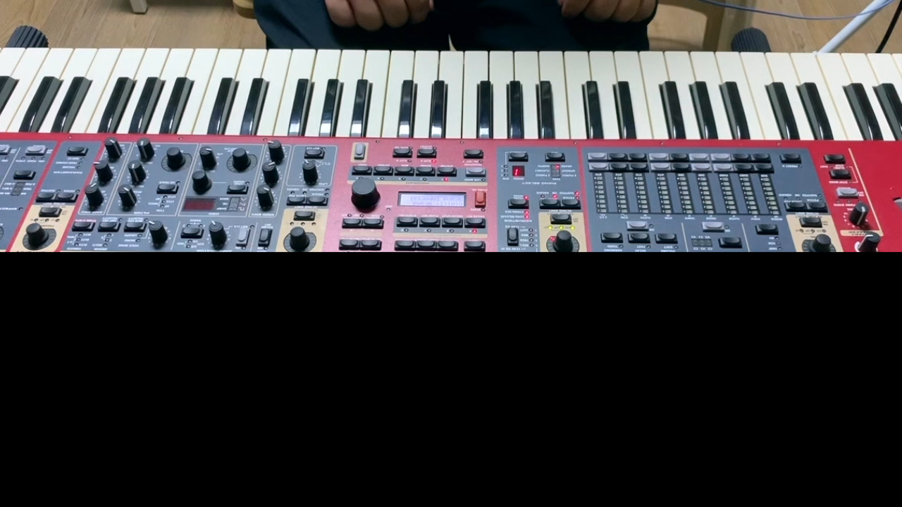
Notes:
이 영상은 피아노 연주를 기계가 인식해서 미디 노트로 바꾼 결과와 합성한 영상.
실제 피아노 연주 소리와 미디 노트를 재생한 소리가 번갈아 가면서 재생 중.
피아노 음을 대부분 인식한 것을 확인할 수 있음.

Slide 5
이런 내용들을 발표합니다
Magenta Project 소개
Magenta 데모 소개
Magenta 라이브러리 사용하기
Onsets and Frames 모델 데모 코드 소개
결론
Notes:
Magenta Project에 대해서 소개
Magenta 라이브러리를 이용한 웹 브라우저에서 실행가능한 데모 소개
Magenta 라이브러리 사용하는 방법 소개
Onsets and Frames 모델을 이용한 데모 코드 소개
결론
질문과 답변

Slide 6
1770년 바티칸 시스티나 성당
Notes:
모차르트의 어린 시절 일화 중, 1770년에 바티칸의 시스티나 성당에서 일어난 일이 있음.

Slide 7
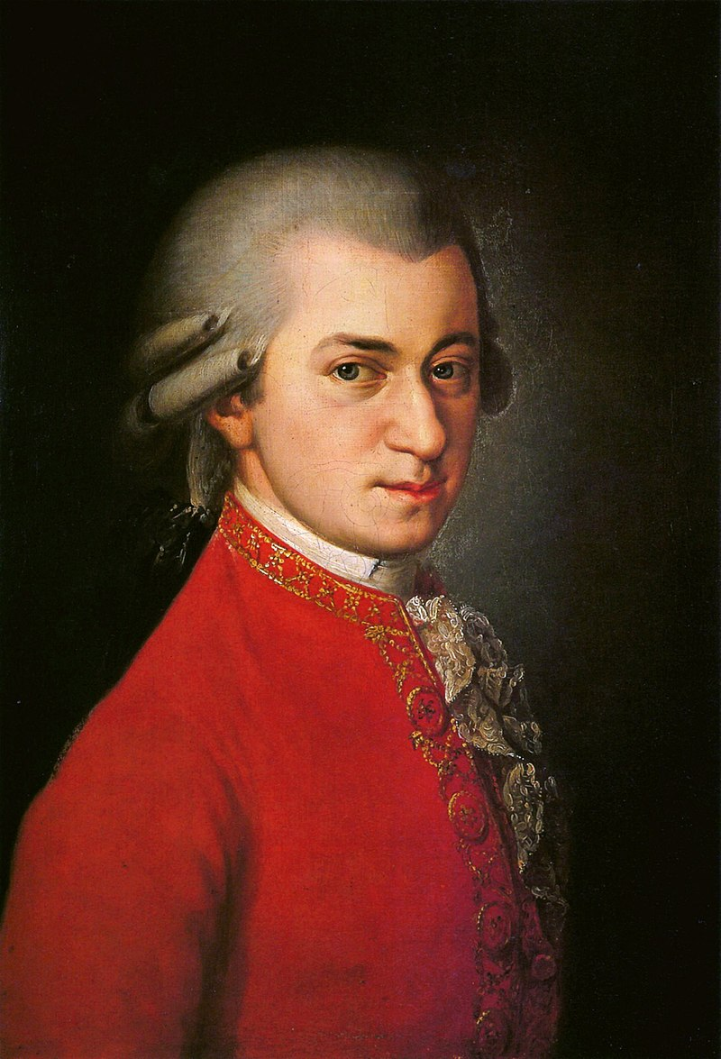
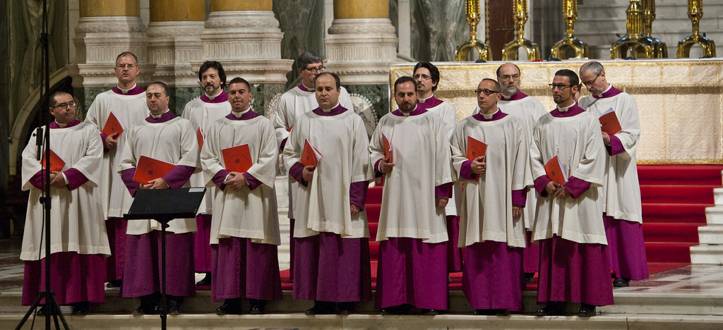
1770년까지 시스티나 성당(Sistine Chapel)에서만 들을 수 있었던 그레고리오 알레그리(Gregorio Allegri)의 미제레레(Miserere Mei, Deus)
어린 모차르트는 시스티나 성당에서 미제레레를 듣고 숙소로 돌아가서 그대로 악보로 옮김
Notes:
1770년까지 시스티나 성당에서만 들을 수 있었던 그레고리오 알레그리(Gregorio Allegri)의 미제레레(Miserere Mei, Deus)라는 곡이 있는데, 어린 모차르트는 시스티나 성당에서 성가대가 노래하는 미제레레를 듣고나와서 그대로 악보로 옮긴 일이 있음.

Slide 8
동기
부산에서 5년 간 ‘소스코드리딩’ 모임을 은은하게 지속, 작년(2018) 모임에서 살짝 머신 러닝과 관련된 내용을 진행하였으나, n(>=3)번 생각해봐도 '모델'을 만들어낼 만큼의 실력과 데이터가 없는 현실을 깨닫게 되었으며, 무엇보다 MINST 예제는 그만하고 싶었음
실용성은 없지만 재미있는 프로젝트가 없을까? 예를 들어, 음악이나 미술과 관련된 프로젝트는 없을까?
그러던 중, TensorFlow의 Magenta 프로젝트에서 Python을 지원해서 올해(2019) 모임의 주제로 정했고, 해보니 잘 되는 것 같아서, 많은 사람들에게 Magenta 프로젝트에 대해 알리고 MINST 예제는 이제 그만해도 되겠다 싶어서 발표 지원
Notes:
부산에서 5년 간 소스코드리딩 모임을 지속하고 있음. 소스코드리딩 모임은 자기가 공부하고 싶은 아무 주제를 몇 달 동안 공부하고, 몇 주에 한 번씩 만나 그 주제에 대해 다른 사람들에게 소개하는 모임.
작년에는 핸즈온 머신 러닝이라는 책으로 머신 러닝에 대해 살짝 맛봤었음. 평소 관심있던 주제인 음악을 머신 러닝으로 다룬 프로젝트가 있을까? 하고 찾아봄.
그러던 중 텐서플로의 마젠타 프로젝트를 발견했고, 마침 Python을 지원해서 올해 개인 공부 주제로 정함.
많은 사람들에게 마젠타 프로젝트에 대해 소개하고 싶어서 발표를 하게 됨.

Slide 9
TensorFlow
구글에서 2015년에 오픈 소스로 공개한 머신 러닝 라이브러리이며, 데이터 플로우 기반임
쉽게 모델을 만들 수 있으며(단, 데이터만 있으면) 플랫폼에 관계없이 모델을 학습 및 배포 가능
TF(>= 2.x)의 경우 케라스(Keras)를 사용해서 모델을 작성하고 관리할 수 있도록 API를 제공해서 좀 더 쉽게 접근할 수 있도록 발전 중
Notes:
텐서플로는 머신 러닝을 위한 엔드 투 엔드 오픈 소스 플랫폼입니다.
텐서플로의 특징으로 손 쉽게 모델을 만들 수 있으며, 대부분의 플랫폼에서 모델을 학습시키거나 배포할 수 있습니다.
텐서플로를 이용한 다양한 프로젝트들이 있으며, 이번 발표는 텐서플로 발표가 아니기 때문에 자세한 설명은 넘어가겠습니다.

Slide 10
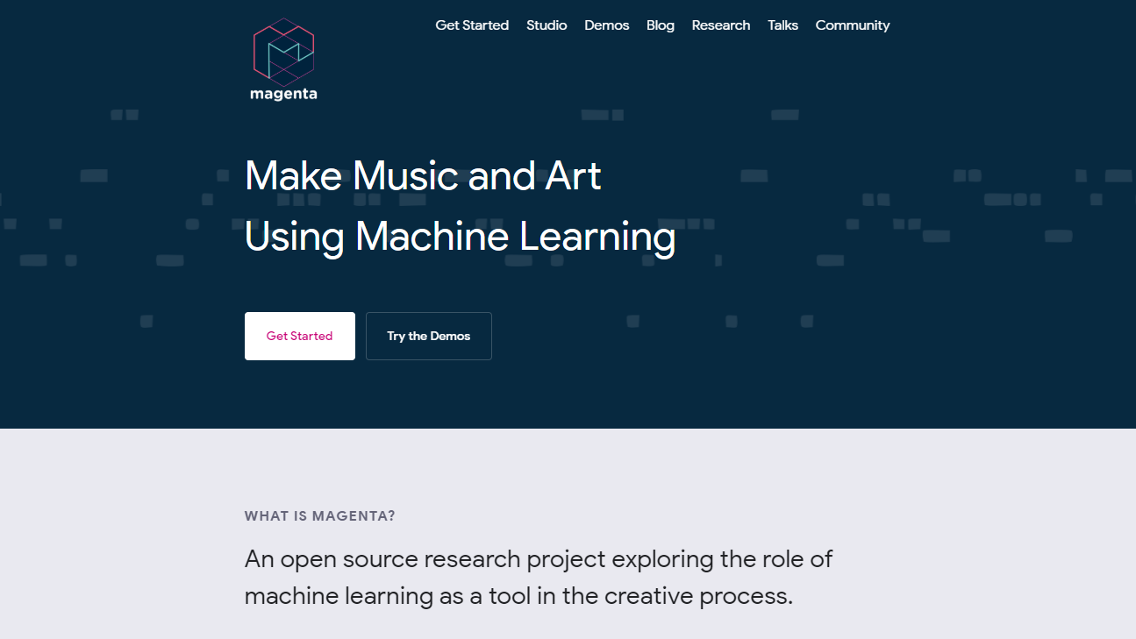
https://magenta.tensorflow.org
Notes:
마젠타 프로젝트 웹페이지에 접속하면 뜨는 화면.

Slide 11
Magenta Project
Make Music and Art Using Machine Learning
머신 러닝을 이용하여 예술 작품을 만들 수 있는 도구를 제공
TensorFlow를 이용한 오픈 소스 인프라로 아티스트와 개발자, 머신 러닝 연구자들이 공존 및 협업할 수 있는 커뮤니티를 생성하는 것이 목표
Notes:
Make Music and Art Using Machine Learning 은 마젠타 프로젝트의 핵심 슬로건이라고 볼 수 있음.
마젠타 프로젝트는 머신 러닝을 이용하여 예술 작품을 만들 수 있는 도구를 제공 함.
아까 텐서플로는 머신 러닝 연구자와 개발자들이 협업할 수 있는 오픈 소스 플랫폼이라고 소개 했음.
마젠타 프로젝트는 그 텐서플로 플랫폼에 아티스트를 데려왔음.

Slide 12
Magenta Project
아티스트들이 만든 창작물(음악 혹은 미술 등등)을 기반으로 머신 러닝 연구자들이 모델을 만들어서 제공
학습된 모델을 이용하여 개발자들은 창작을 도와주는 도구를 개발
창작 도구를 이용하여 아티스트들은 창작 활동을 하거나 새로운 예술 작품을 만듦
Notes:
아티스트들이 만든 창작물(음악 혹은 미술 등등)을 기반으로 머신 러닝 연구자들이 모델을 만들어서 학습하면
학습된 모델을 이용하여 개발자들은 창작을 도와주는 도구를 개발하고,
창작 도구를 이용하여 아티스트들은 창작 활동을 하거나 새로운 예술 작품을 만듦.

Slide 13
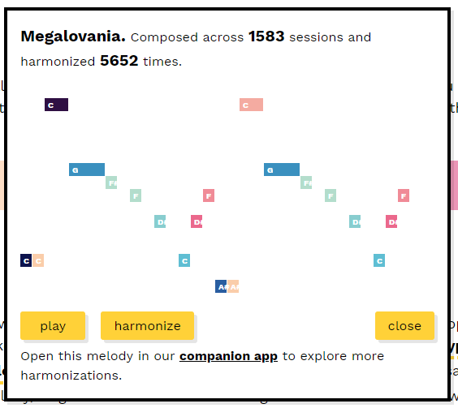
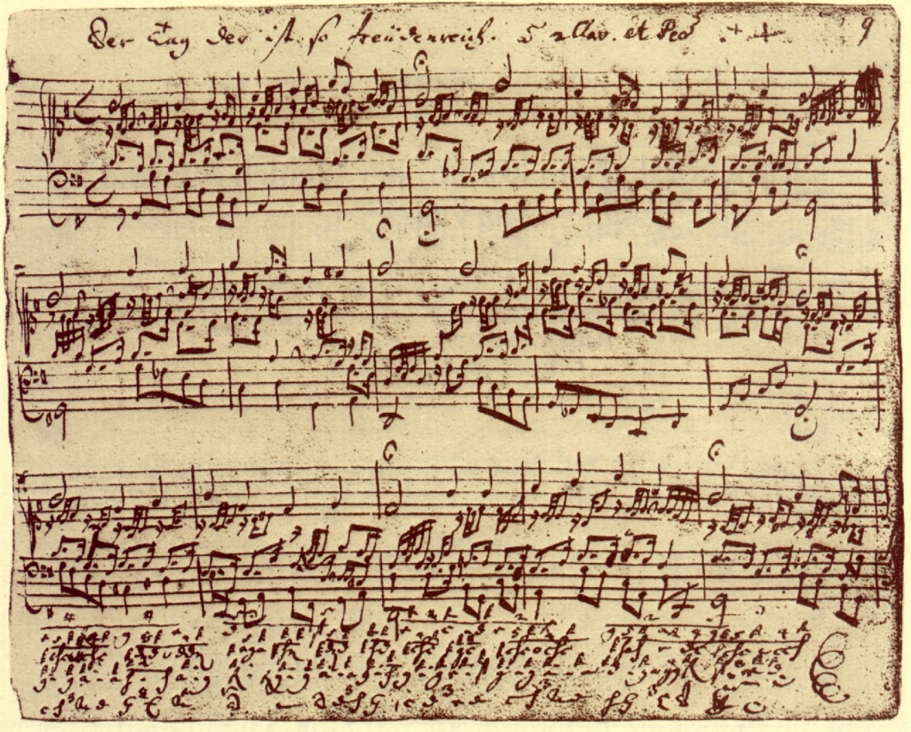
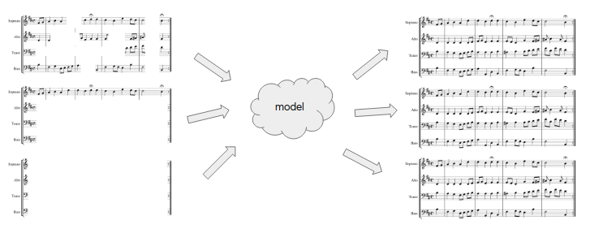
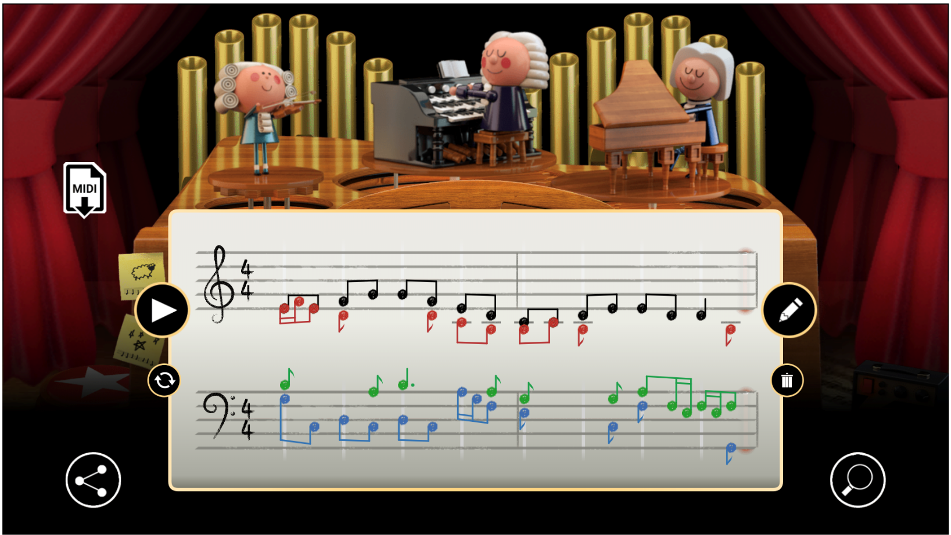
창작 활동으로
데이터셋 생성
데이터셋으로
모델 생성 후 학습
도구를 이용한
새로운 창작 활동
모델 학습 후
창작 도구 생성
Notes:
사례 하나 소개
몇 달 전 요한 세바스찬 바흐의 탄생 기념으로 구글 두들이 제작 됐는데, 구글 마젠타 팀과 구글 PAIR 팀의 협력으로 만들었음.
(구글 PAIR 팀의 목표는 사람들이 AI 시스템과 가장 효과적으로 상호 작용하는 방식을 연구하고 설계하는 것. 여기서는 Tensorflow.js로 웹 브라우저에서 인터페이스와 머신러닝이 가능하도록 기능 구현)
306개의 바흐의 작품들을 분석한 후, coconet 이라는 모델을 이용하여 사용자가 입력한 악보의 패턴을 찾아 빈 나머지 3성부의 적절한 화음을 넣어 줌.
지난 달 (7월)에 이 바흐 두들을 개발한 팀에서 논문을 썼는데, 전세계에서 2160만 개가 넘는 멜로디를 입력 받았다고 함.
마젠타 팀에서는 이 바흐 두들의 데이터셋을 공개했는데, 사용자가 입력한 멜로디, coconet을 통한 결과 화음 등을 포함하고 있다고 함.

Slide 14
Getting Started
Notes:
Magenta Project 웹 페이지에서 할 수 있는 것을 소개.

Slide 15
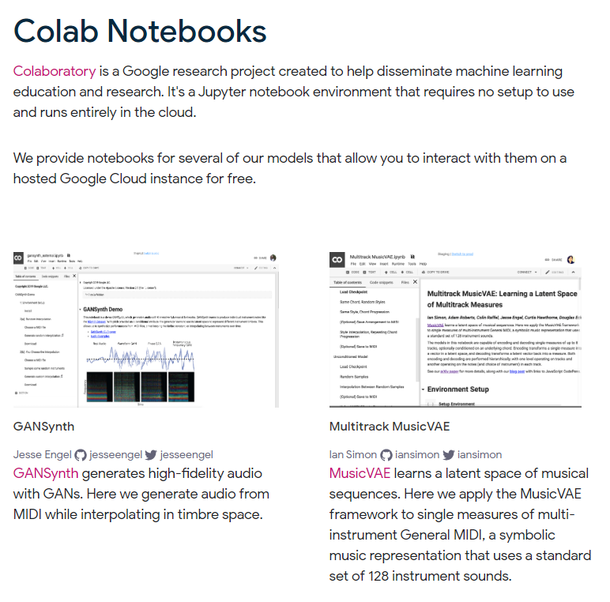
Notes:
간단한 라이브 코딩을 할 수 있는 CodeLab Notebook

Slide 16
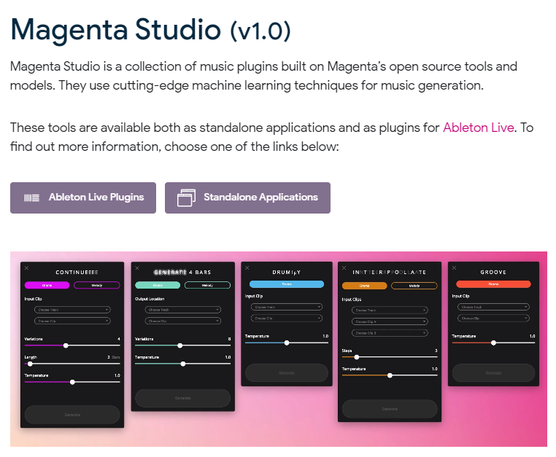
Notes:
Magenta 로 만든 네이티브 어플리케이션들.
화면은 Ableton 플러그인, Magenta Studio

Slide 17
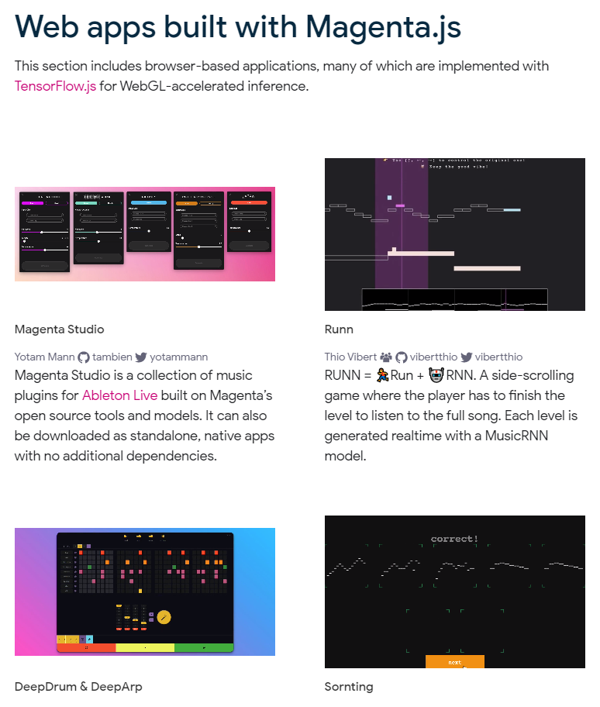
Notes:
magenta.js 로 만든 웹 데모들이 있음

Slide 18
Demos
Notes:
웹에서 실행 가능한 데모들을 소개.

Slide 19
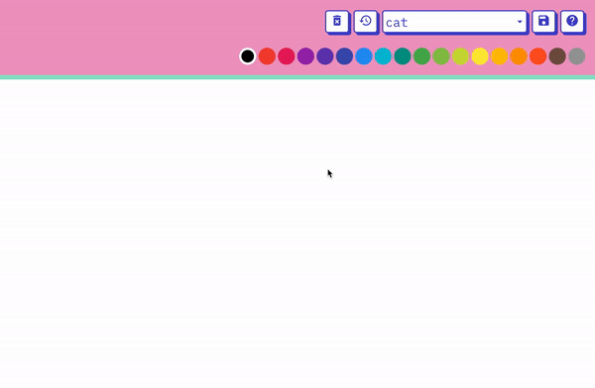
Notes:
Magic Sketchpad
오른쪽 상단의 주제 단어의 일부분을 그리면 나머지를 완성시켜주는 데모.

Slide 20
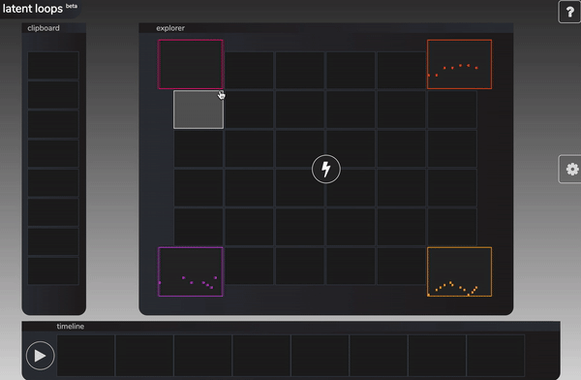
Notes:
Latent Loops
사용자가 입력한 서로 다른 스케일의 멜로디 4개를 분석하여 새로운 멜로디 패턴을 생성하는 데모.
음악가는 이 멜로디 패턴들을 합성하여 새로운 멜로디 라인을 생성할 수 있음.

Slide 21
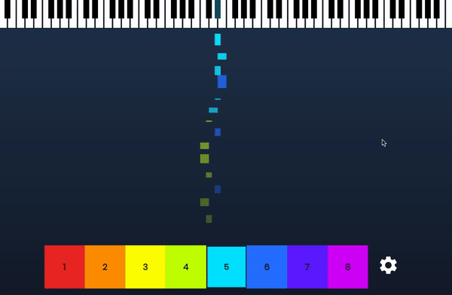
Notes:
Piano Genie
8개의 키를 입력하면 적당한 음정을 소리 내는 데모.
8개의 키를 입력하는 것만으로도 피아노 연주를 어느정도 할 수 있는 것처럼 보여줄 수 있음.

Slide 22
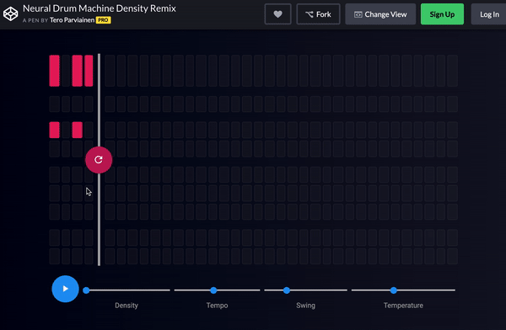
Notes:
Neural Drum Machine
일부 드럼 패턴을 사용자가 입력하면 드럼 패턴의 나머지 부분을 기계가 알아서 생성하는 데모.

Slide 23
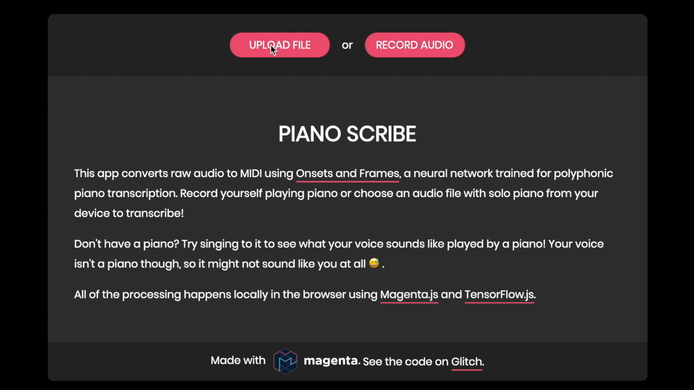
https://piano-scribe.glitch.me
Notes:
Piano Scribe
피아노 연주를 들으면 미디 시퀀스로 바꿔주는 데모.
처음에 소개한 동영상에 삽입된 기계 연주 음원도 이 데모를 이용해서 만들었음.
오른쪽 아래 주소로 접속해서 웨이브 포맷의 피아노 연주 음원을 업로드 하면 화면 처럼 연주를 분석해서 미디 시퀀스로 변환해 줌.

Slide 24
Windows에서 Python 개발을 해보니...
플랫폼에 자유롭다는 호기로운 말을 믿고, Steam 머신에서 Magenta, TensorFlow 프로젝트를 시작하였으나 되는게 없다는 현실
Linux 배포판(Ubuntu)등을 설치하고 싶지만, Steam을 포기할 순 없음
그래서 선택한 것이 하필 WSL
Notes:
(현재 파이썬을 개발하는 사람들 중 윈도우에서 개발하는 사람을 조사)
없으면, 역시 파이썬은 맥에서 개발을 해야 함.
있으면, 대단bbb.
Windows에서 Magenta, TensorFlow 예제를 실행하기엔 에너지 소모가 큼
Linux가 필요하지만, Steam을 포기할 순 없음
그래서 선택한 것이 WSL

Slide 25
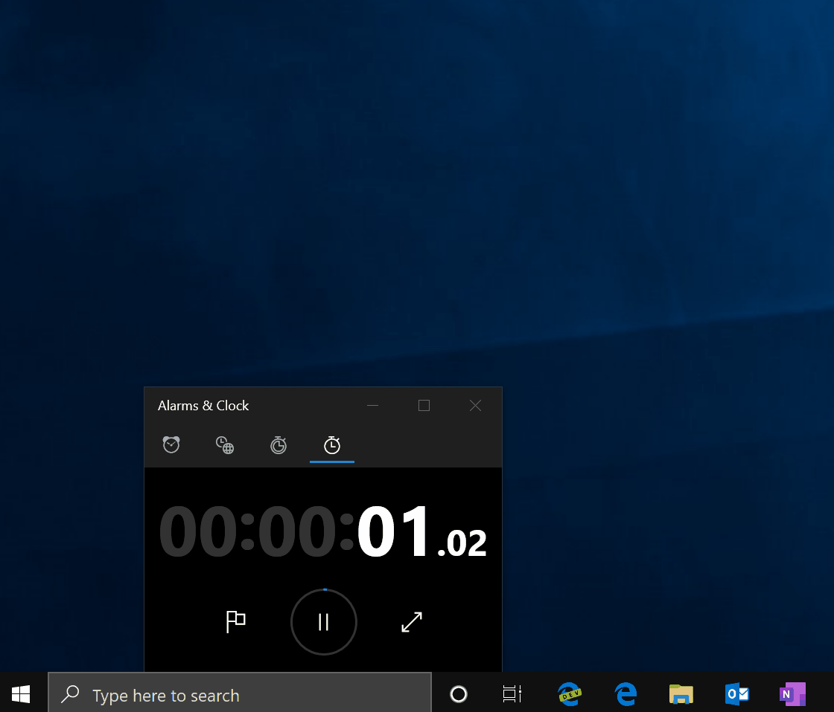
Notes:
WSL 2 데모이지만 소개.
도커를 실행하는 데모.
윈도우 10에서 리눅스 콘솔을 실행하여 리눅스 명령어를 수행하는 모습.

Slide 26
Windows Subsystem for Linux
윈도우 10에서 네이티브로 리눅스 실행 파일을 실행하기 위한 시스템
윈도우에서 Toy Project나 공부용으로는 최고의 도구 (라고 생각함 왜냐하면 쉽게 지울 수 있고 잘 안되면 Steam을 곧바로 실행 가능)
WSL이 만능은 아니지만 어느 정도는 요구를 만족 시킬 수 있음(어느 정도가 어느 정도인지 각자의 생각…)
(곧) 성능이 (더) 좋아진 WSL 2가 공식 출시되므로 할 수 있는 것은 더 많을 것으로 예상(과연 그러할까?)
Notes:
윈도우 10에서 네이티브로 리눅스 실행 파일을 실행하기 위한 시스템
윈도우에서 Toy Project나 공부용으로는 최고의 도구 (라고 생각함)
WSL이 만능은 아니지만 어느 정도는 리눅스 사용 요구를 만족 시킬 수 있음
곧 성능이 더 좋아진 WSL 2가 공식 출시되므로 할 수 있는 것은 더 많을 것

Slide 27
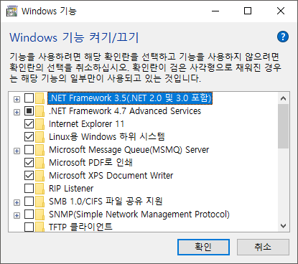
Windows Subsystem for Linux
Notes:
윈도우즈 기능 켜기/끄기 에 들어가서 리눅스용 윈도우즈 하위 시스템을 체크하고 확인 누름.

Slide 28
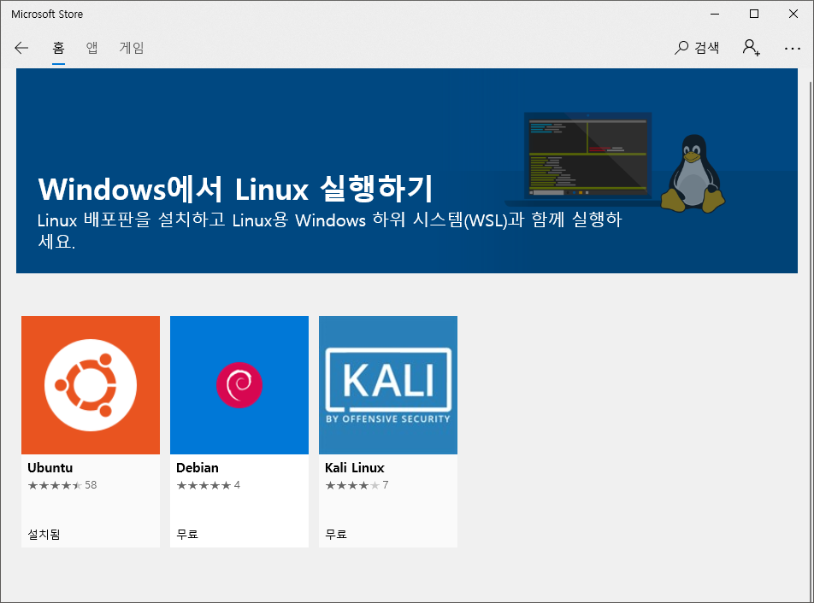
Windows Subsystem for Linux
Notes:
마이크로소프트 스토어에서 우분투를 검색 후 나오는 항목을 설치.

Slide 29
Magenta 라이브러리 사용하기
WSL을 사용해서 리눅스 환경에서 테스트
WSL에 우분투 설치 후 Python 3.6, 개발용 패키지 설치
pip로 Magenta 라이브러리 설치 (끝. 참 쉽죠?)
잘 학습된 모델을 불러와서 사용하기 때문에 복잡하지 않음
Onsets and Frames 모델을 이용하여 추론
Notes:
WSL을 사용해서 리눅스 환경에서 테스트
Python 3.6
Magenta
TensorFlow
Magenta Project GitHub 저장소의 지침대로 준비
잘 학습된 모델을 불러와서 사용하기 때문에 복잡하지 않음
Onsets and Frames 모델을 이용하여 추론

Slide 30
마주친 문제와 해결
Magenta Project 예제들은 Python 2.7을 사용
Python 3(> 3.5) 버전을 사용하고 싶어서 빌드 해보니 당연히 될리가 없음
문제의 원흉은 Python에서 소리를 내기 위해 사용하는 pyfluidsynth 모듈
많은 Magenta Project 예제들은 pyfluidsynth 모듈을 사용
pyfluidsynth 모듈은 Python 2.7 까지 지원
그래서 과감히(!) pyfluidsynth 모듈을 쓰지않기로 하였음
pyfluidsynth만 걷어냈을 뿐인데, Python 3.x로 포팅 성공
Notes:
그런데 하필이면 Magenta Project 예제들은 Python 2.7을 사용
Python 3.x 버전을 사용하고 싶어서 변경 후 빌드 해보니 안됐음
문제의 원흉은 Python에서 소리를 내기 위해 사용하는 pyfluidsynth 모듈
많은 Magenta Project 예제들은 pyfluidsynth 모듈을 사용
pyfluidsynth 모듈은 Python 2.7 까지 지원
그래서 과감히(!) pyfluidsynth 모듈을 쓰지않기로 함
pyfluidsynth만 걷어냈을 뿐인데, Python 3.x로 포팅 성공 (허무)

Slide 31
Onsets and Frames 모델 데모
Notes:
Magenta Project 웹 페이지에서 할 수 있는 것을 소개.

Slide 32
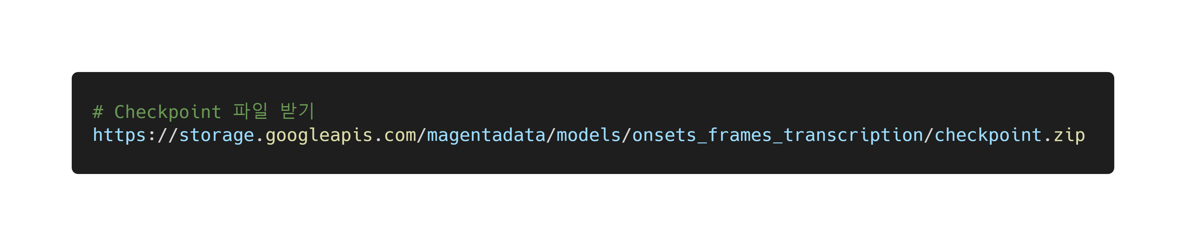
Notes:
이제부터 소개할 것은 Onsets and Frames 모델을 이용하여 오디오 파일을 입력받아 미디 파일로 출력하는 코드.
Checkpoint 파일 받기
onsets and frames 모델의 가장 최근의 체크포인트 파일을 받은 뒤, 다운받은 체크포인트 압축파일을 적절한 위치에 압축 해제 함.

Slide 33
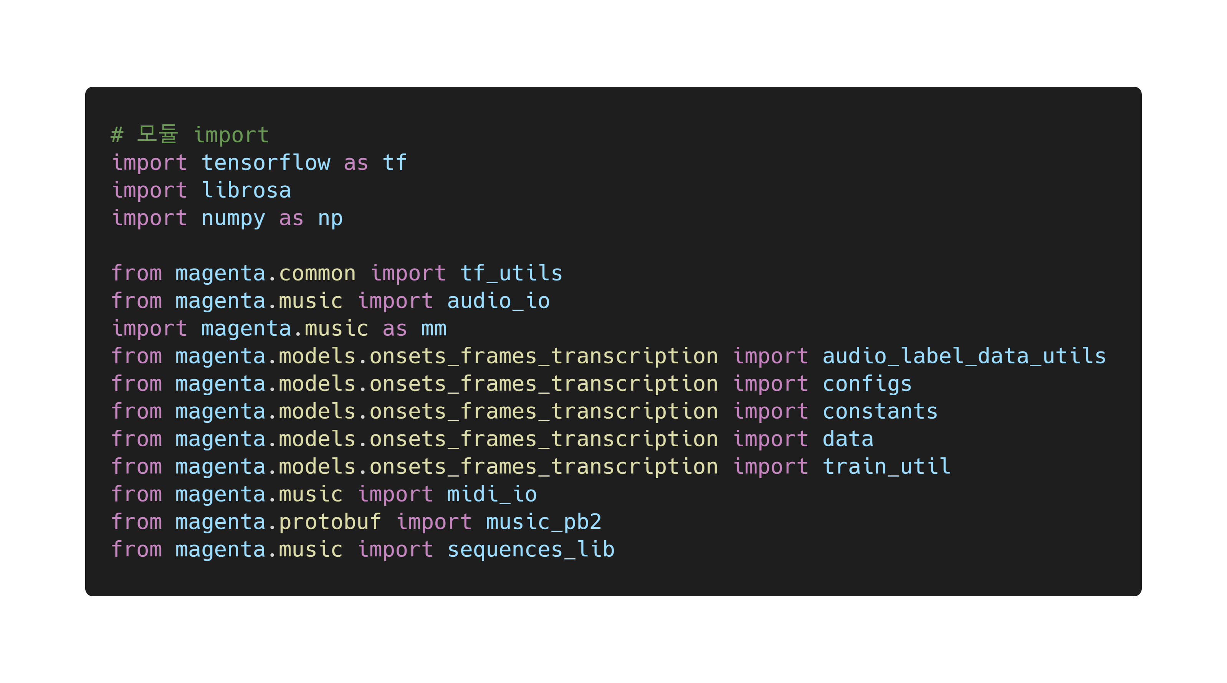
Notes:
모듈 import

Slide 34
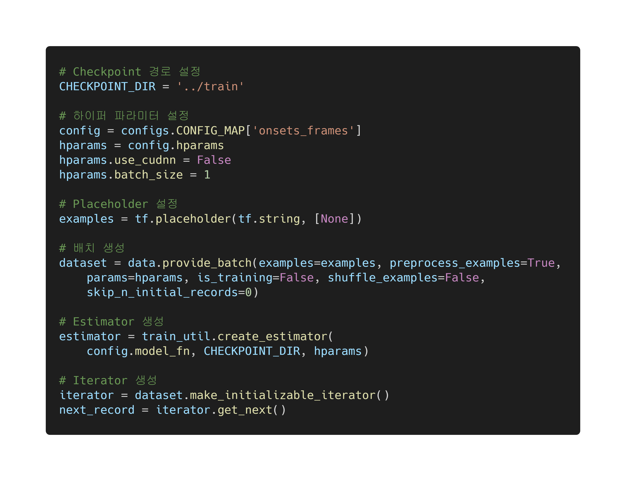
Notes:
모델 초기화
CHECKPOINT_DIR 변수에 아까 압축 해제한 체크포인트 파일의 위치를 저장.
하이퍼 파라미터 설정(GPU 사용, 배치 사이즈) 후, 플레이스홀더를 생성.
생성한 플레이스홀더를 이용하여 배치 텐서를 반환.
example: example의 TFRecord 파일에 대한 경로 혹은 텐서 플레이스홀더
preprocess_example: example을 전처리 할 지 여부
params: 하이퍼 파라미터
is_training: 훈련을 실행 할 지 여부
shuffle_examples: example을 섞을 지 여부
체크포인트 경로를 이용하여 텐서플로 세션을 실행하는 tf.Estimator 생성.
데이터셋 접근을 위한 이터레이터 생성.

Slide 35
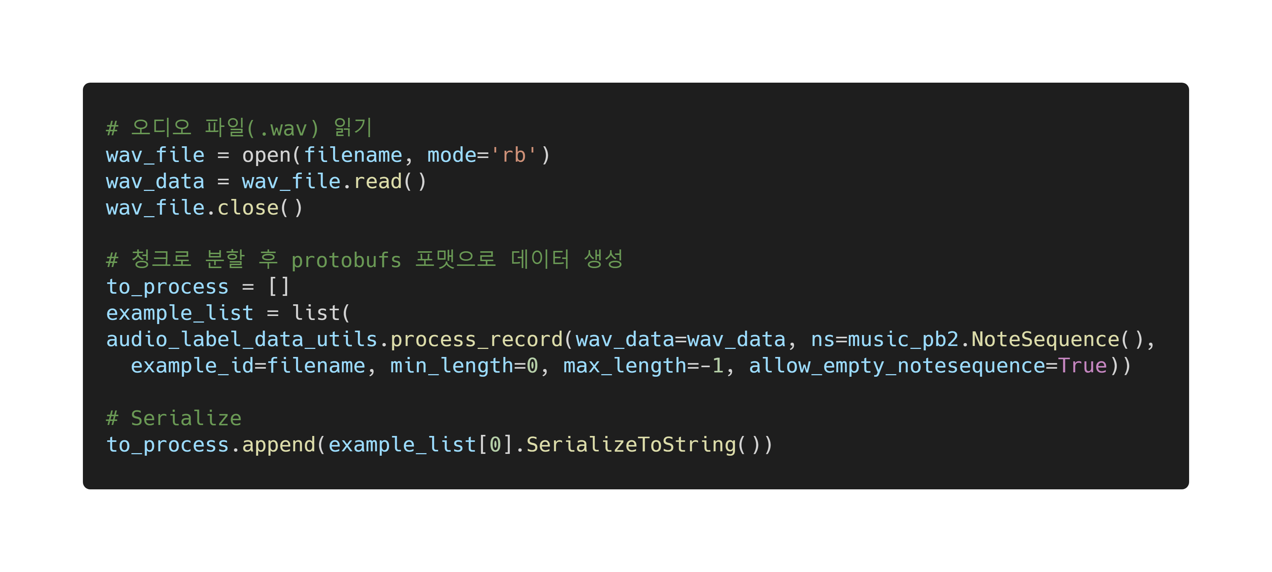
Notes:
오디오 파일 읽기
오디오 파일을 읽어서 청크로 분할하고 처리 가능하도록 프로토콜 버퍼 포맷으로 데이터 생성 후 시리얼라이즈.
wav_data: 오디오 데이터
ns: 노트 시퀀스
example_id: example proto 아이디
min_length: 오디오 청크의 최소 길이(초)
max_length: 오디오 청크의 최대 길이(초)
sample_rate: 오디오 샘플 레이트
allow_empty_notesequence: 빈 노트 시퀀스를 허용할 지 여부

Slide 36
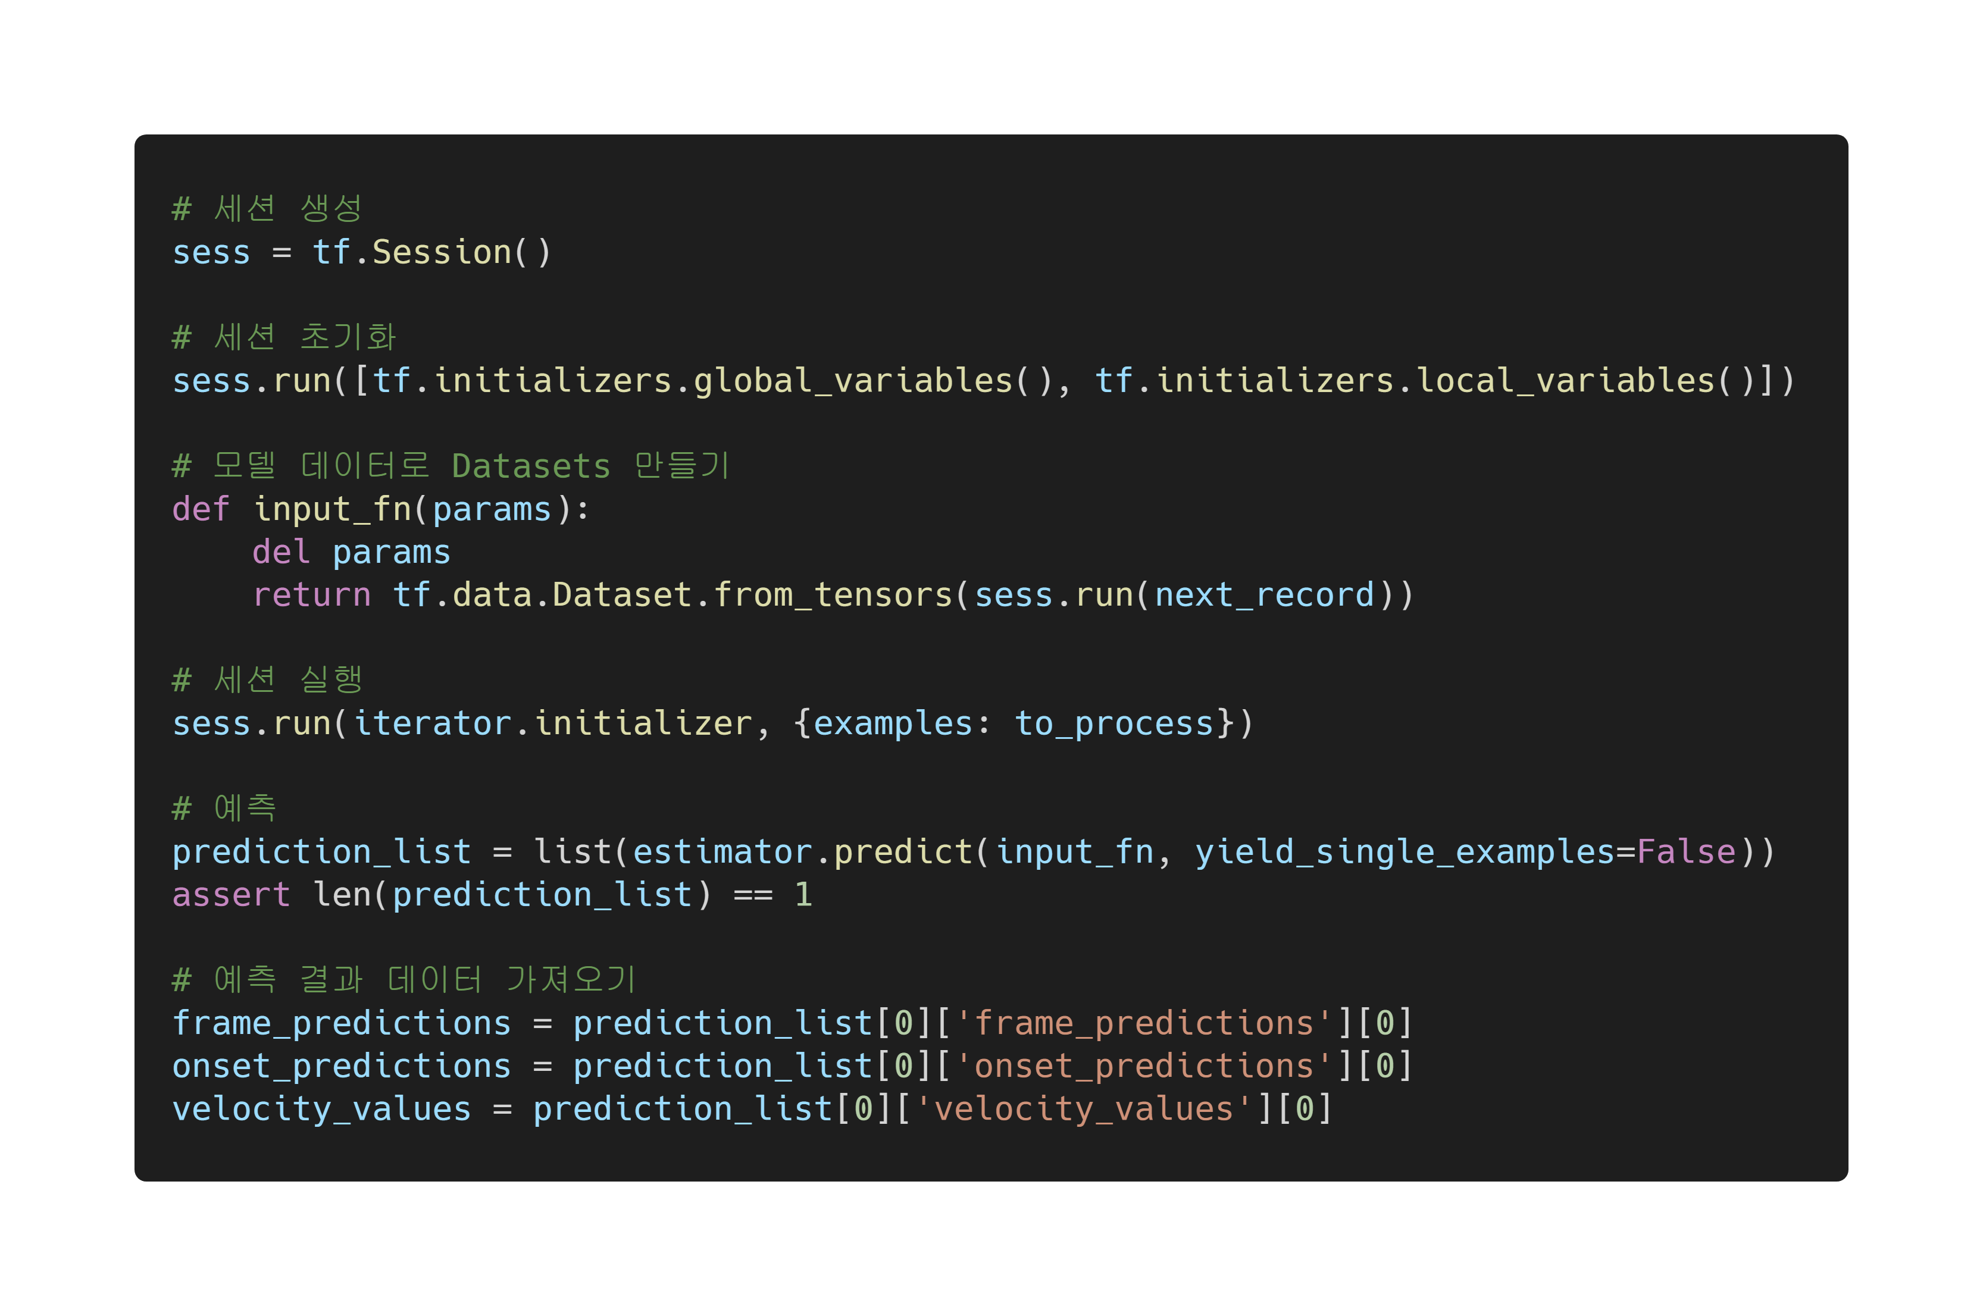
Notes:
예측
세션 생성 후 초기화 수행 후 세션 실행.
예측 수행.
예측 결과인 노트 시작, 노트 길이, 노트 세기 데이터를 저장

Slide 37
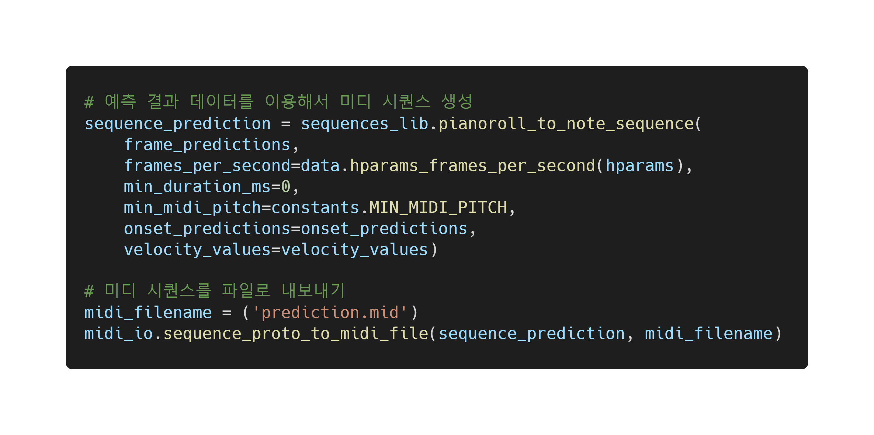
Notes:
미디 시퀀스 변환
예측 결과인 노트 시작, 노트 길드, 노트 세기 데이터들을 이용하여 미디 시퀀스로 변환

Slide 38
간단한 응용 예제 (현재 작성 중)
(만약, 예제가 완성이 안된다면 빠져도 좋을 것 같음)

Slide 39
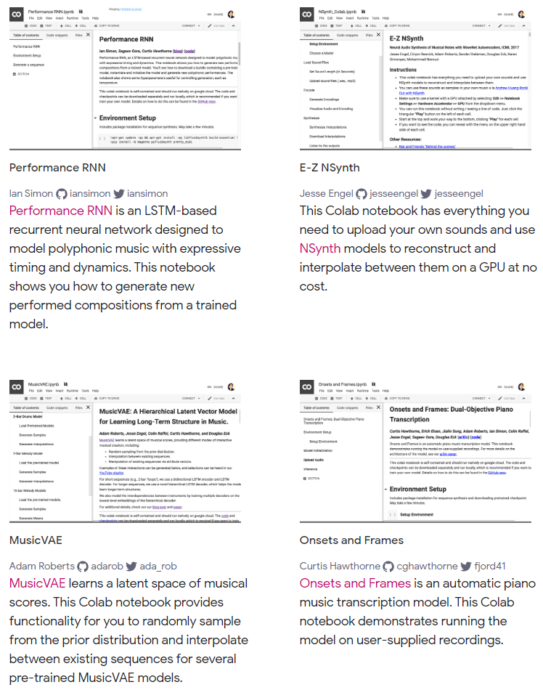
Onsets and Frames 데모 (w/ Google CodeLab)
https://colab.research.google.com/notebooks/magenta/onsets_frames_transcription/onsets_frames_transcription.ipynb
Notes:
Onsets and Frames 라이브 코딩
https://bit.ly/2OgEtWr (쉬운주소)
방금까지 설명한 코드들을 쥬피터 노트북처럼 구글 코드랩에서 실행해볼 수 있음.
이 웹페이지에서 따라하라는 대로 하면 쉽게 할 수 있음.

Slide 40
결론
모델을 만들고 평가하는 것도 중요하지만, 이미 만들어진 모델을 잘 활용하는 것도 중요
세상엔 이미 잘 만들어진 모델이 많음(https://tfhub.dev)
iris, diabetes, MNIST 뿐만 아니라 다양한 곳에 적용 할 수 있으니 좀 더 새로운 영역에 도전해보자!
https://github.com/taehoonlee/tensornets
https://github.com/deepmind/pysc2
Notes:
머신 러닝으로 숫자, 고양이, 강아지를 찾는 것 대신 다른 창의적인 프로젝트를 해보자!
iris, diabetes, MNIST 뿐만 아니라 다양한 곳에 적용 할 수 있으니 좀 더 새로운 영역에 도전해 보자!
대부분의 교재나 튜토리얼이 딥러닝 모델을 만드는 방법에 초점을 맞추고 있는데, 만들어진 모델을 잘 활용하는 것도 중요하다는, 여러분은 어떻게 생각하시지요?
Magenta Project 웹 페이지에 접속해서 데모들을 한 번씩 체험해보자!
https://tfhub.dev: 머신러닝 모듈 라이브러리
tensornets: 미리 학습된 모델을 제공하는 프로젝트
pysc2: 스타크래프트 2 를 머신 러닝 할 수 있는 환경을 제공하는 프로젝트

Slide 41
결론
Python 이니까 Magenta Project를 구현할 수 있었음
호환성 좋고, 이미지, 오디오, 비디오 입/출력 속도가 좋은 장점이 있음!
Python으로 소리를 낼 필요가 없다면 Python 2를 떠나도 됨!(아니, 떠나세요!)
TensorFlow는 이미 Python 2 지원을 종료할 예정
윈도우에서 리눅스 환경이 필요하다면 WSL 은 좋은 대체재가 될 수 있음!
하지만… 학습은 무리무리, Toy Project 나 공부용으로 활용하는 것을 추천!
Notes:
Python 이니까 Magenta Project를 구현할 수 있었음
호환성 좋고, 이미지, 오디오, 비디오 입/출력 속도가 좋은 장점이 있음!
Python으로 소리를 낼 필요가 없다면 Python 2.7을 떠나도 된다!
TensorFlow는 이미 Python 2 지원을 종료할 예정
윈도우에서 리눅스 환경이 필요하다면 WSL 은 좋은 대체재가 될 수 있음!
하지만… 학습은 무리무리, Toy Project 나 공부용으로 활용하는 것을 추천!

Slide 42
참고
Magenta Project
https://magenta.tensorflow.org/
Onsets and Frames 소개
https://magenta.tensorflow.org/onsets-frames
Onsets and Frames 라이브 데모
https://colab.research.google.com/notebooks/magenta/onsets_frames_transcription/onsets_frames_transcription.ipynb
Made With Magenta
https://twitter.com/hashtag/MadeWithMagenta
Notes:
Magenta Project
https://magenta.tensorflow.org/
Onsets and Frames 소개
https://magenta.tensorflow.org/onsets-frames
Onsets and Frames 라이브 데모
https://colab.research.google.com/notebooks/magenta/onsets_frames_transcription/onsets_frames_transcription.ipynb
Made With Magenta
https://twitter.com/hashtag/MadeWithMagenta

Slide 43
질문과 답변
Notes:
질문과 답변

